Slide 1
ПРЕДМЕТНО-РАЗВИВАЮЩАЯ СРЕДА В ГРУППЕ РАННЕГО ВОЗРАСТА «ЗВЕЗДОЧКИ»
ВОСПИТАТЕЛИ:
Осипова Е.О.
Григорьева Н.А.

Slide 2
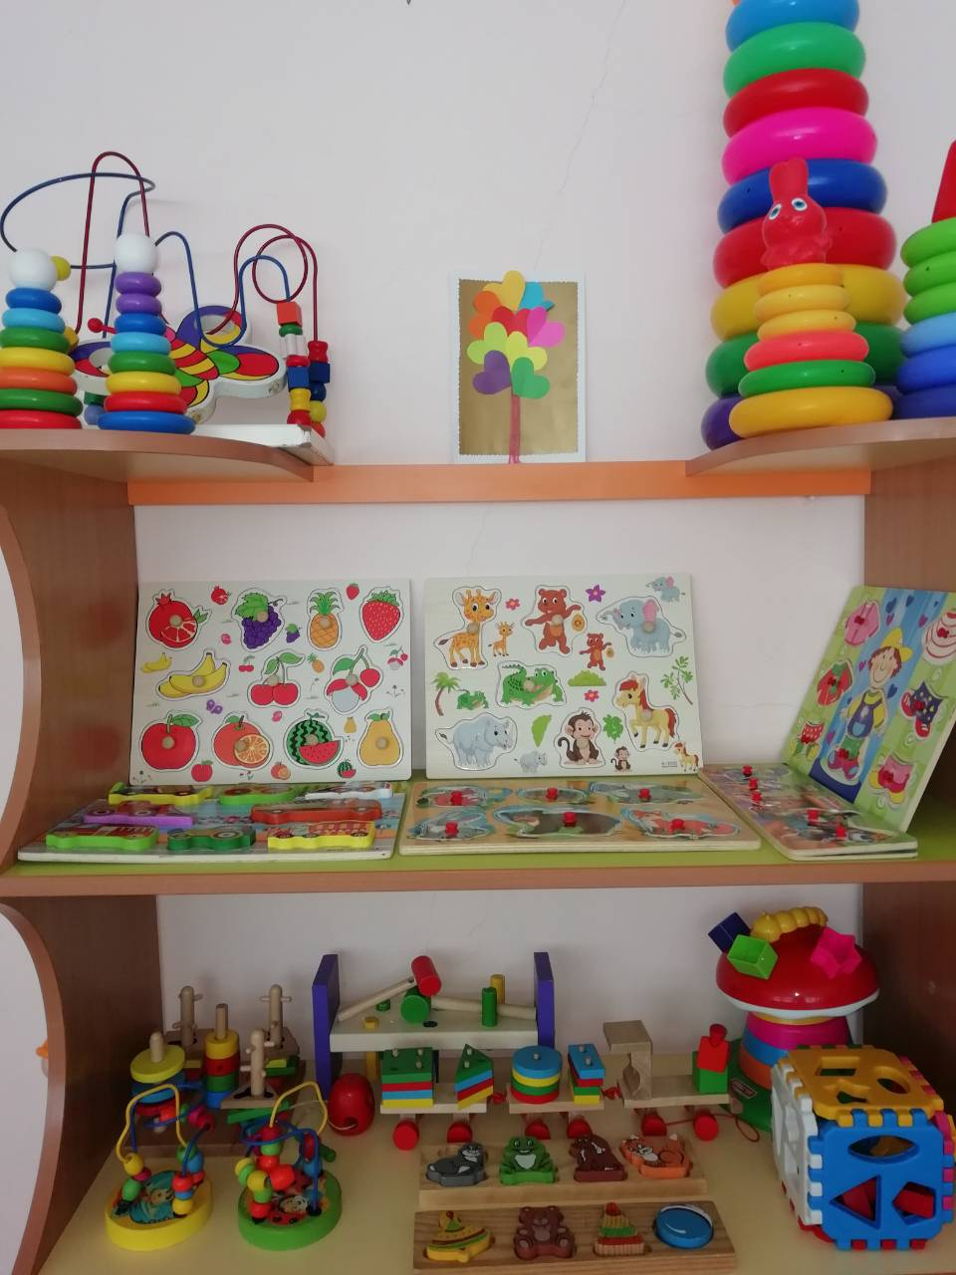
«ЦЕНТР СЕНСОРНОГО РАЗВИТИЯ»

Slide 3
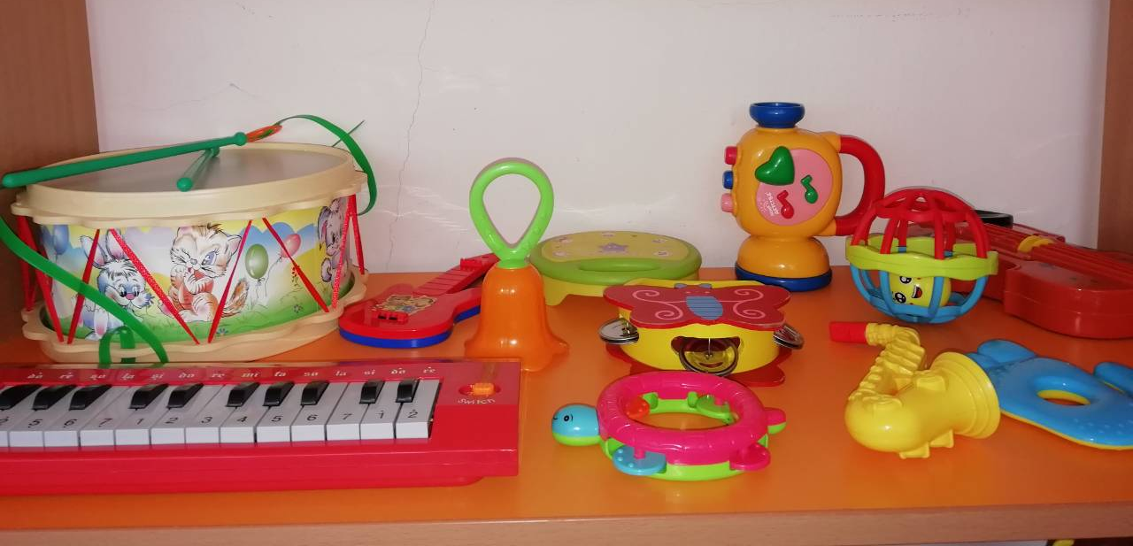
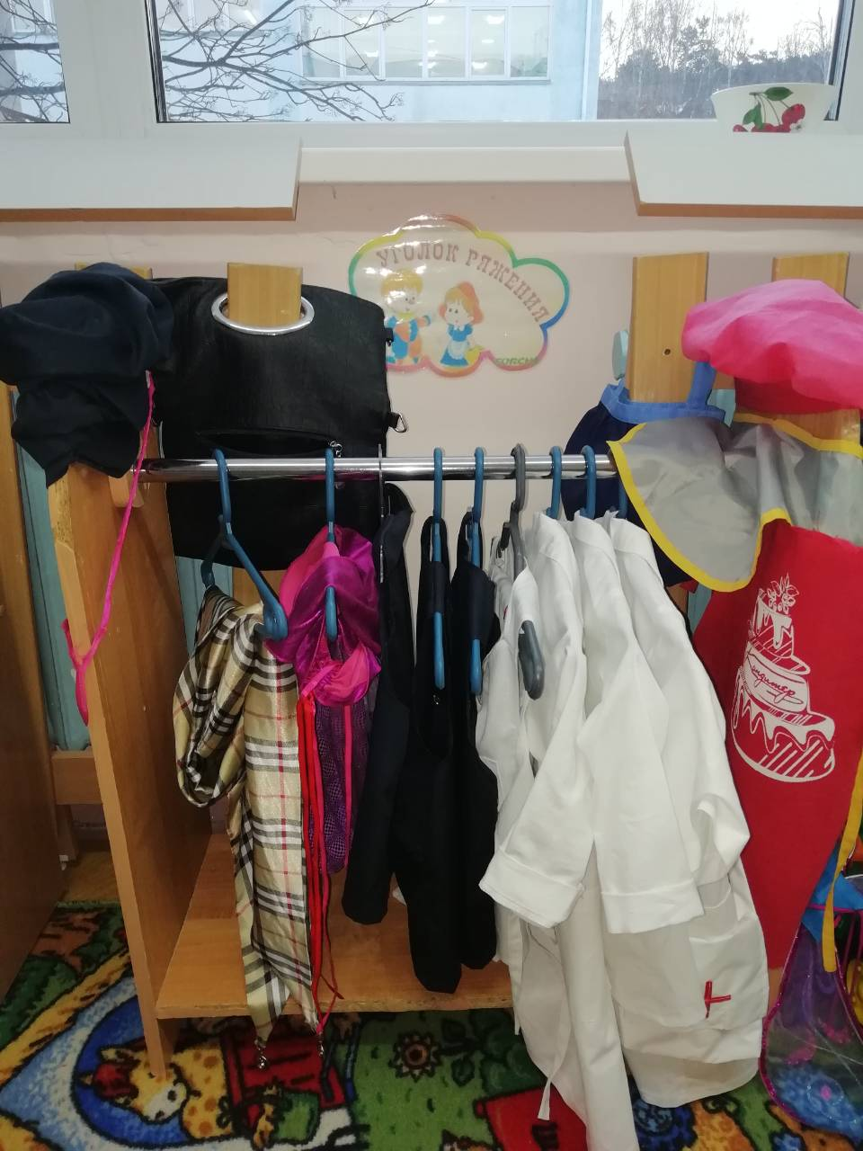
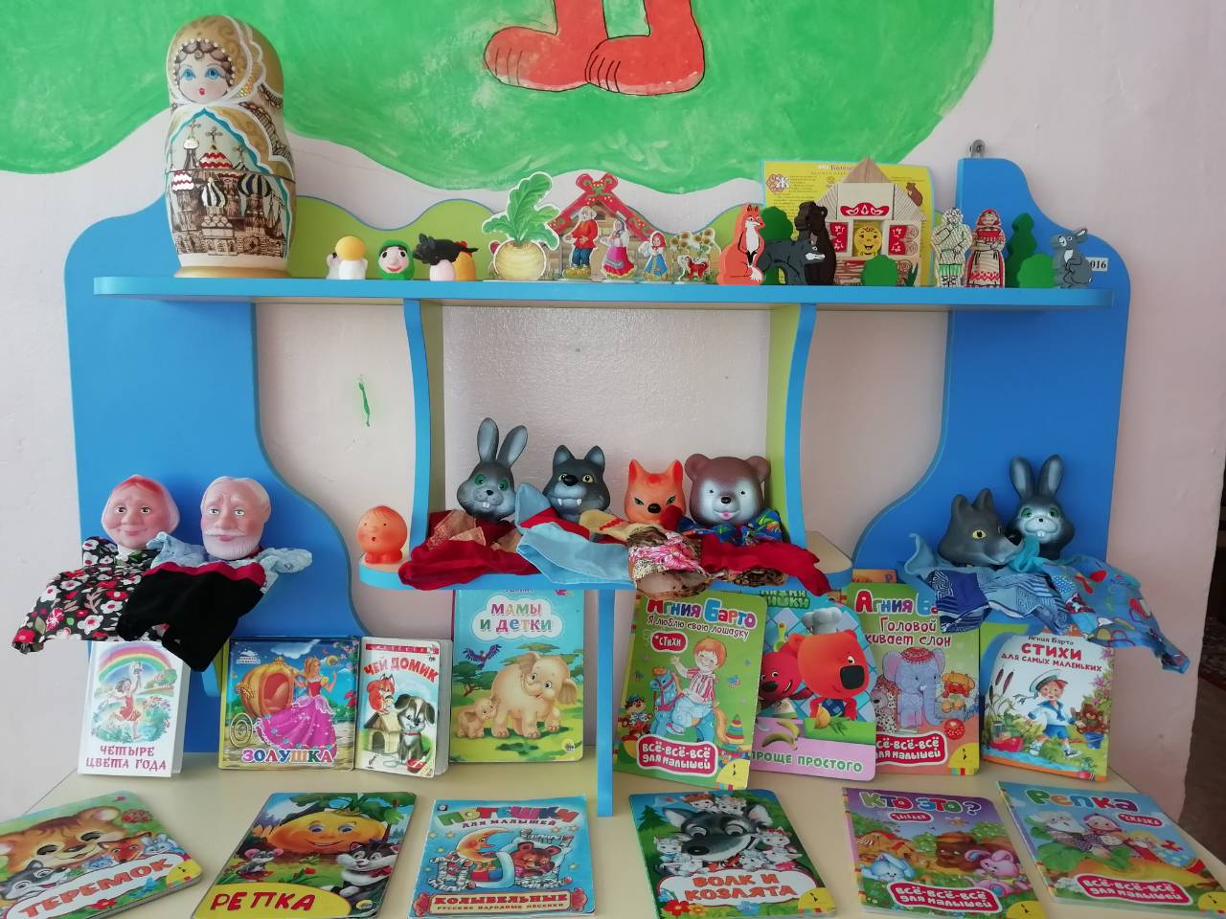
ЦЕНТР: «МУЗЫКАЛЬНО-ТЕАТРАЛИЗОВАННОЙ ДЕЯТЕЛЬНОСТИ»

Slide 4
Литературный центр

Slide 5
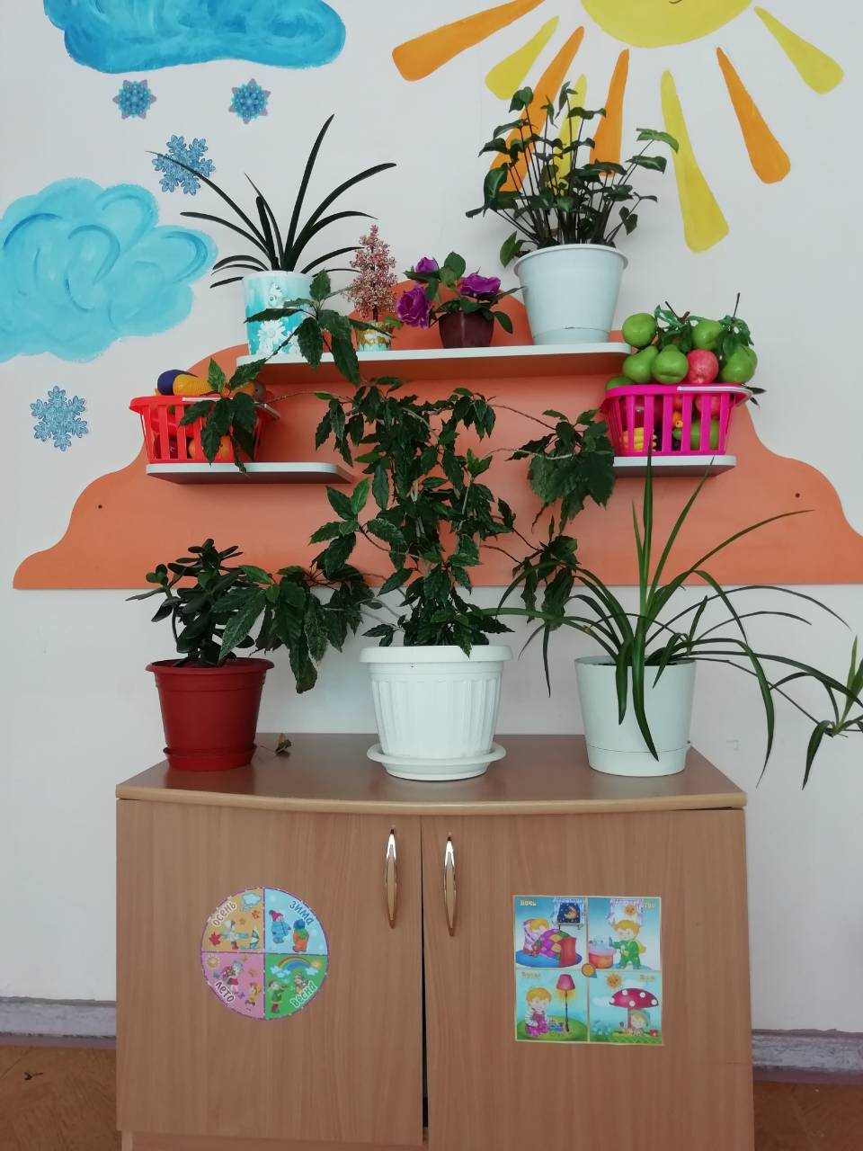
ЦЕНТР: «ПРИРОДА и Я»

Slide 6
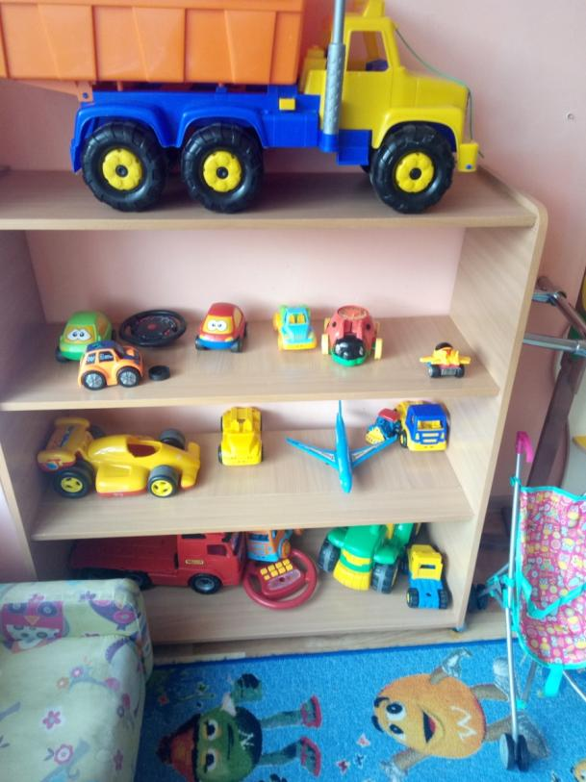
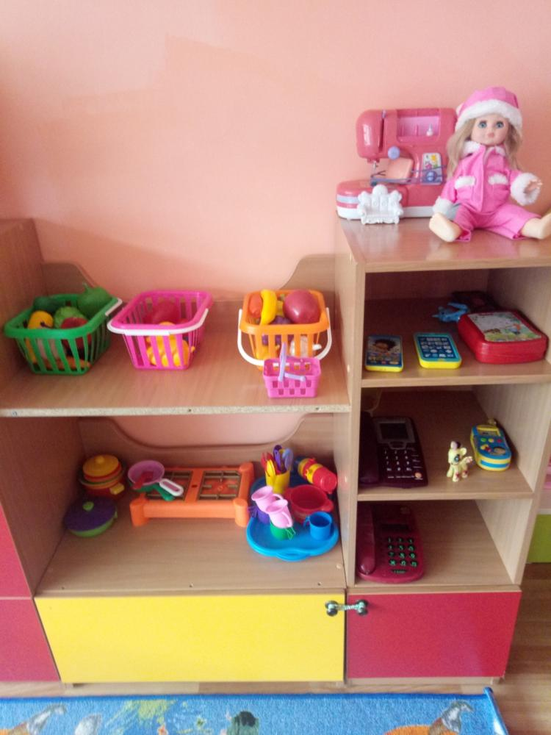
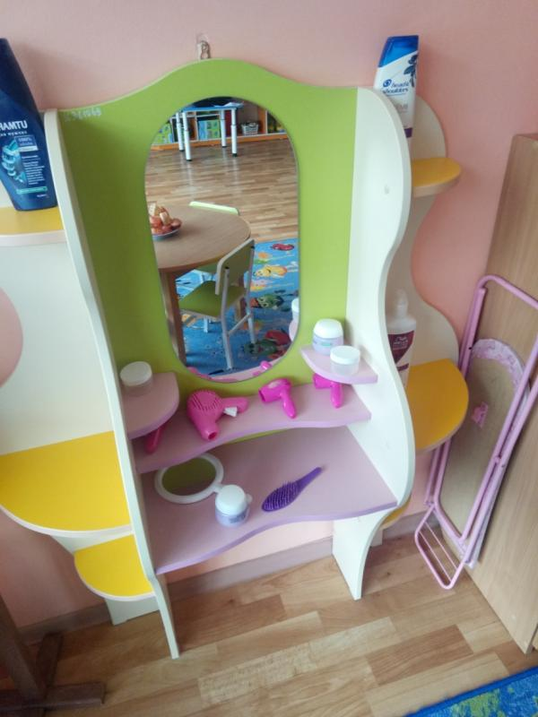
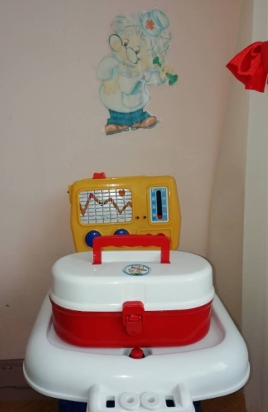
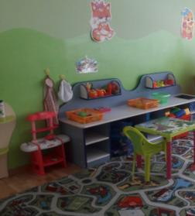
ЦЕНТР: «ИГРОВОЙ АКТИВНОСТИ»

Slide 7
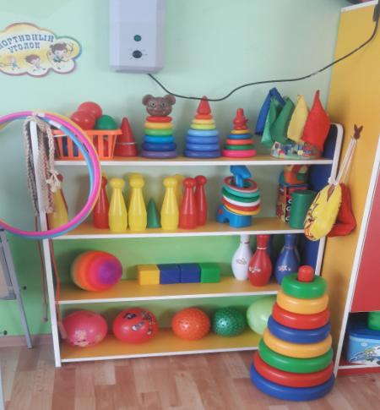
СПОРТИВНЫЙ ЦЕНТР «ФИЗКУЛЬТ-УРА!»

Slide 8
БЛАГОДАРИМ ЗА ВНИМАНИЕ!

